Slide 1
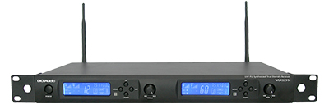
WIRELESS RECEIVER
WLR129S
혼선없이 최대 8채널 시스템 지원
Dual tone-code 로 외부기기의 전자파 간섭에 의한 오작동 방지
LCD 백라이트 기능으로 송수신 확인 가능
구성부분품 : 2채널수신기
감도 : -100dBm
사용전압 : DC 12V
외형규격 (W x H x D)mm : 401 x 44 x 227
무게 : 2.7kg
주파수대역 : 925~937.5MHz
주파수반응 : 35Hz~17kHz
변환방식 : PLL Synthesized
신호대잡음비 : 100dB
사용형태 : 랙타입

